Slide 1
POKLADE I POKLADNI OBIČAJI
MAŠKARE I KARNEVALI
KORELACIJA ZEMLJOPISA, POVIJESTI, VJERONAUKA, HRVATSKOGA JEZIKA I KNJIŽNICE

Slide 2
SAMOBORSKI FAŠNIK Meridijani br.102, veljača 2006.
Samoborski fašnik najpoznatija je pokladna manifestacija u blizini Zagreba koja se počela razvijati 20-ih godina 19.stoljeća.
Sačuvani pisani dokumenti iz tog vremena pokazuju da se na ulicama drevnog Samobora održavala fašnička svečanost, a u općinskom magistratu održavao se ples pod maskama već 1827. godine.
Fašnički simboli – Sraka, Princ Fašnik, Sudec i Fiškal svake veljače uveseljavaju Samoborce i sudionika maskenbala.
Posljednji dan fašnika, u utorak prije Čiste srijede, donosi se presuda Princu Fašniku koji je kriv za sve optužbe.

Slide 3
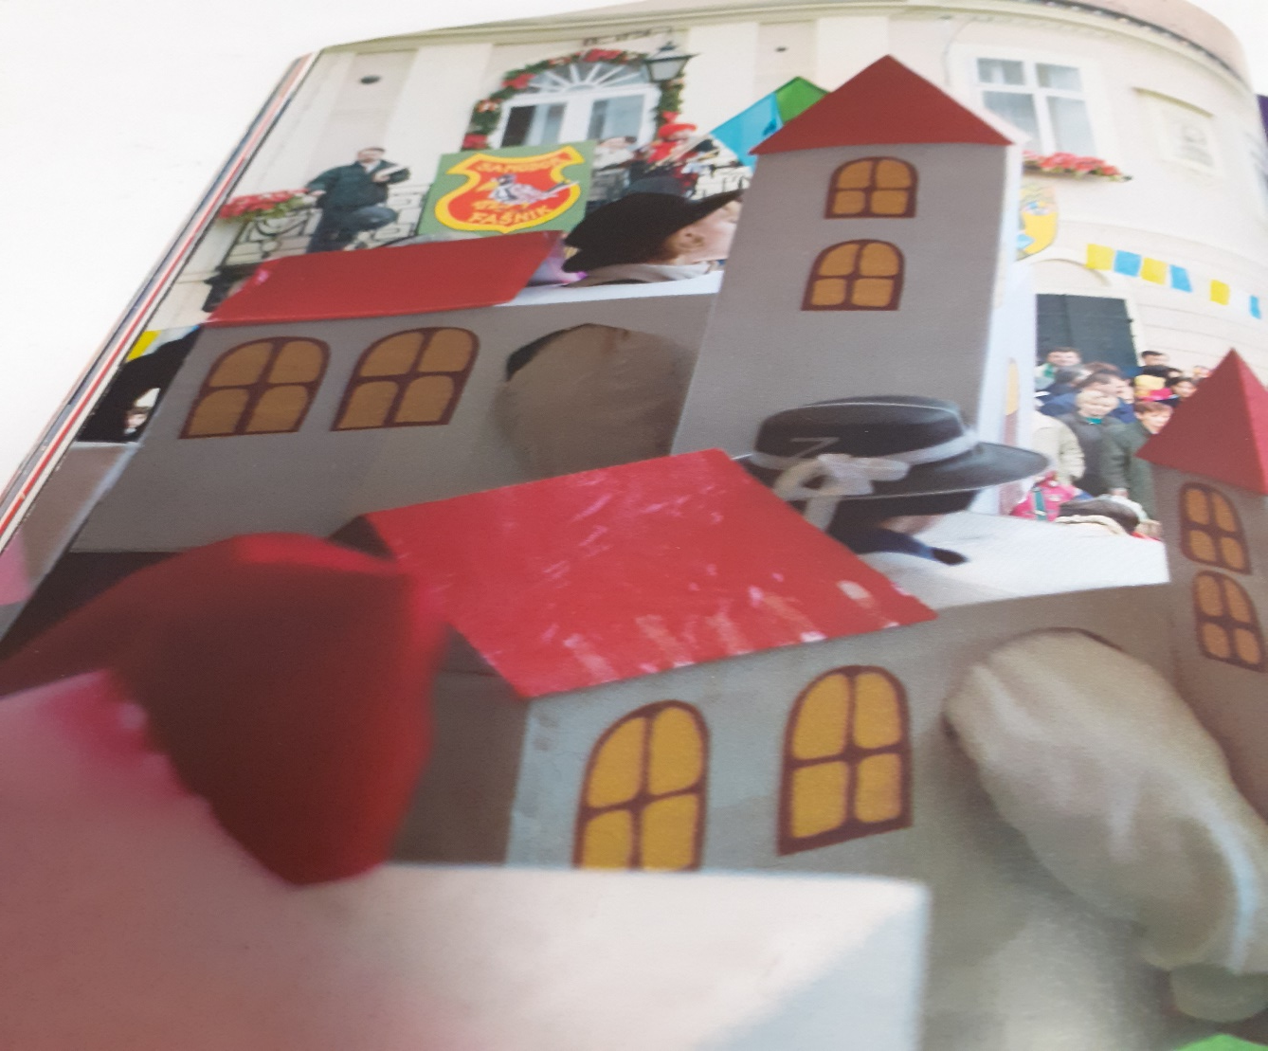
MASKENBAL U SAMOBORU

Slide 4
OBIČAJI VEZANI UZ SAMOBORSKI FAŠNIK
U Samoboru se na pokladni utorak priređuje svečani ručak, a za desert pripremaju se krafne.
Fašnički likovi koji na pozornici zabavljaju pučanstvo su Sudac, princeza Sraka te Fiškal.
Milan Lang u svojoj knjizi iz 1915. opisao je Samoborski fašnik na prijelazu iz 19. u 20. stoljeće.
Fašnik je 1904. dobio službeni list „Sraku” čiji je nakladnik bio Eugen Kosak, koji je kasnije pokrenuo i mjesečnik „Samoborski list”. Izlazio je jednom godišnje do 1909., a s prekidima do ratne 1941. godine.
„Sraka je izašla pod motom ‘Sraka ima dugi rep i pisano perje’ te je na svoje četiri stranice donijela satirički prikaz toga vremena.”
(Meridijani, 47)

Slide 5
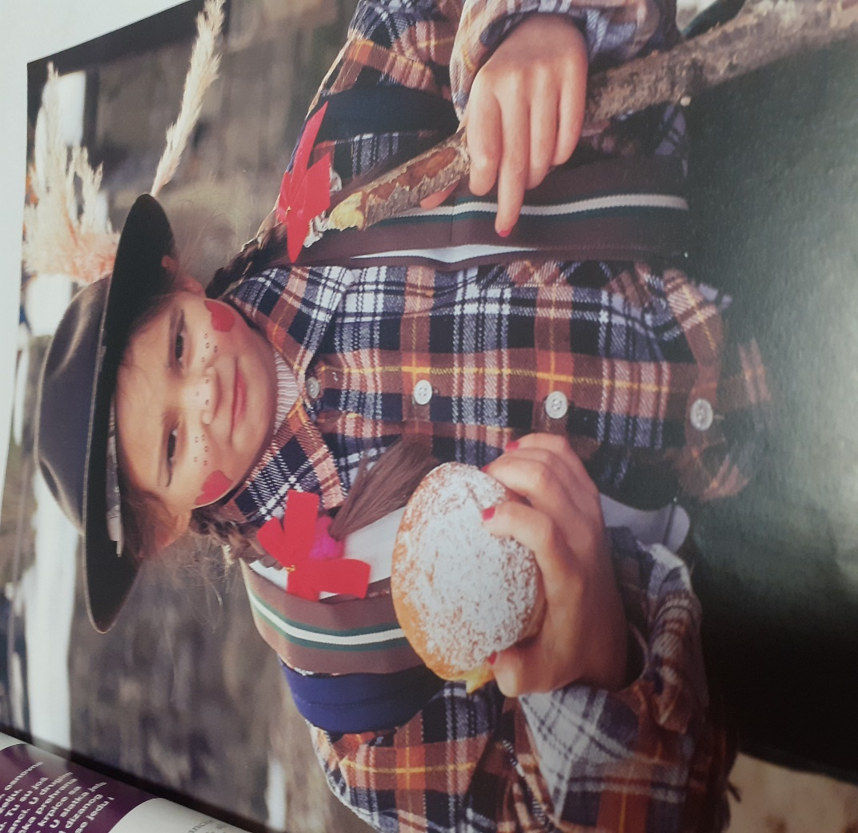
KRAFNA KAO SIMBOL FAŠNIKA

Slide 6
STIHOVI O MASKENBALU
Zvonimir Balog
KARNEVAL / Tričave pjesme
Na dan karnevala ovca s vukom
Šeće pod rukom.
Gazele se lava više ne plaše…
Život je na dan karnevala lijep,
Šetači imaju rogove, mnogi i rep.
Majmuna i slonova ulice su pune.
Nose se maske mudraca
i vladarske krune…
Pismene teme potaknute običajima maskiranja:
Maškare u selu
Zelinski fašnik
Maskenbal u Samoboru

Slide 7
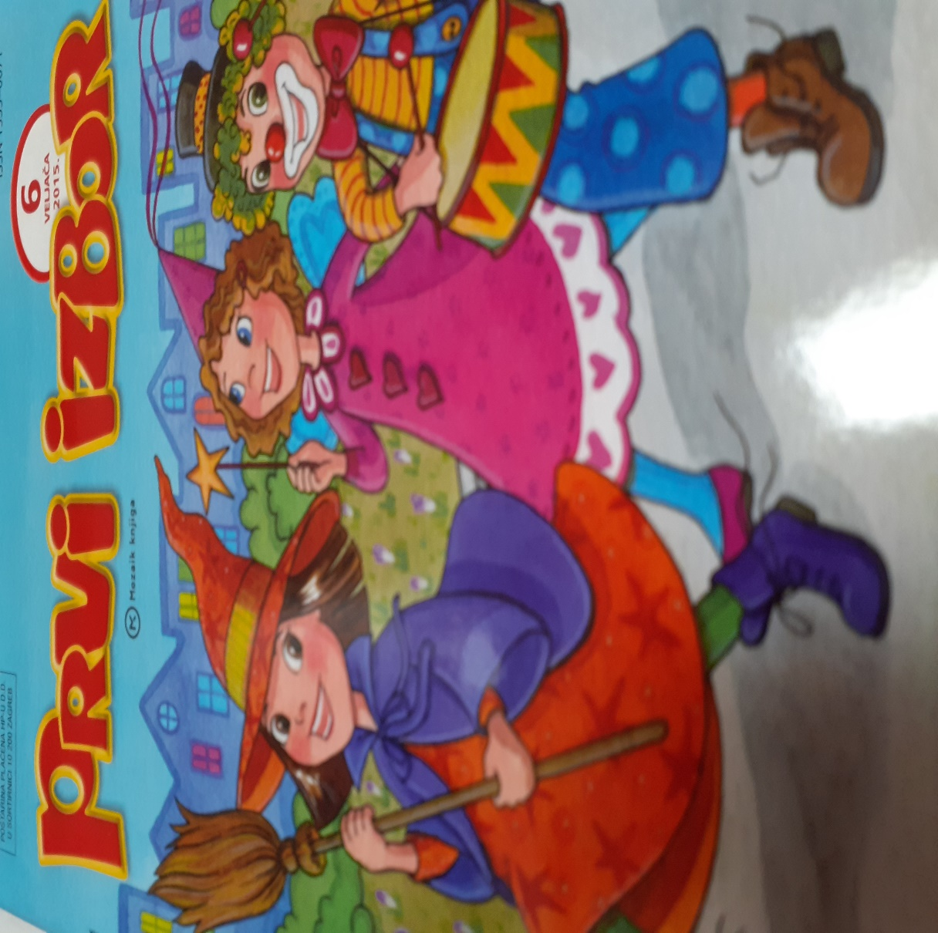
MASKIRANI LIKOVI DJECE

Slide 8
KORIJENI KARNEVALSKE TRADICIJE U KRŠĆANSTVU
Polazište karnevalske tradicije je u kršćanstvu. U vrijeme Grgura Velikog, u 9.stoljeću, određena je crkvena mjera po kojoj se u ponedjeljak i utorak, uoči Čiste srijede ili Pepelnice, posti. Nedjelja prije Pepelnice nazvana je latinskim imenom „dominica carnis privii” ili bezmesna nedjelja. U narodu je prozvana karnevalom, što je značilo mesopust.
Oko 15. stoljeća post je u najširim krugovima zamijenjen suprotnim običajima – jakom hranom, zabavom, pićem i maskiranjem. Tako su nastale poklade ili karnevalska veselja. Izraz poklade dolazi od riječi klasti ili maskirati, prerušavati se, a naziv fašnik od naziva za pokladni utorak koji su u starom Zagrebu prozvali „fašenk”.
Kalendar Samoborske Fašničke Republike donosi vijesti vezane uz Samoborski fašnik, a izlazi jednom godišnje.

Slide 9
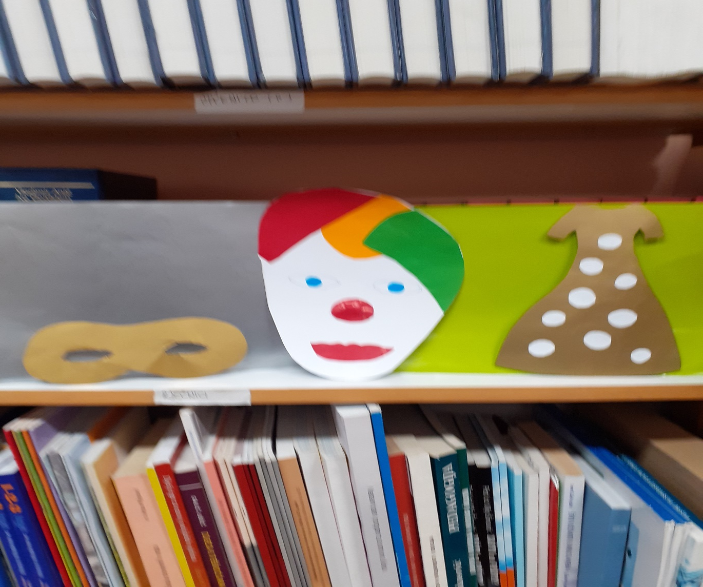
KRINKA, MASKA KLAUNA I KOSTIM PAHULJICE U KNJIŽNICI

Slide 10
ZVONČARI KASTAVŠTINE
Meridijani broj 152, veljača 2011.
„Godišnji pokladni ophod zvončara s područja Kastavštine dobio je najveće moguće priznanje na području kulture, tradicije i baštine. Uvršten je na UNESCOVU listu nematerijalne baštine čovječanstva.”
„Halubajski zvončari su stara izvorna skupina iz istočnog dijela Kastavštine. Njihova udruga danas ima 270 odraslih članova, a s pomlatkom taj se broj penje i na 400.”
(Meridijani, 64-66)

Slide 11
MASKIRANA POVORKA ZVONČARA U RIJEČKOM ZALEĐU
Za zimskog jutra maskirani zvončari hodaju cestom u mornarskim majicama ogrnuti ovčjim krznom.
Okupljaju se u Marčeljima, u zaleđu Rijeke odakle se pruža pogled na Kvarnerski zaljev i snijegom pokriveni Platak.
Njihova mjedena zvona sve glasnije zvone. Na glavi su im strašne maske s likovima životinja zlokobnog pogleda i opasnih rogova. U ruci su im neobični rekviziti poput buzdovana.
Na posnu nedjelju, tri dana prije Pepelnice, obilaze sela oko Marčelja i Viškova posjećujući kuće.
Preci današnjih zvončara vjerovali su da bukom zvona ili puhanjem u rog odvraćaju zle duhove i prirodne sile.
Upotreba pepela bila je simbol plodnosti i čišćenja od grijeha. Rogovi su simbolizirali snagu, moć, plodnost i zaštitu od zlih sila. Strašne su maske drevnih zvončara predstavljale bit borbe protiv zlih duhova i demona. Zvončar je tako bio čuvar svoje zajednice i istjerivač zle sile.
Pokladni običaji održavaju se pri kraju zime, a zvončari su vjesnici proljeća. Ritualima plodnosti potiču prirodu na buđenje, da bi godina bila rodna te bogata plodovima i usjevima.

Slide 12
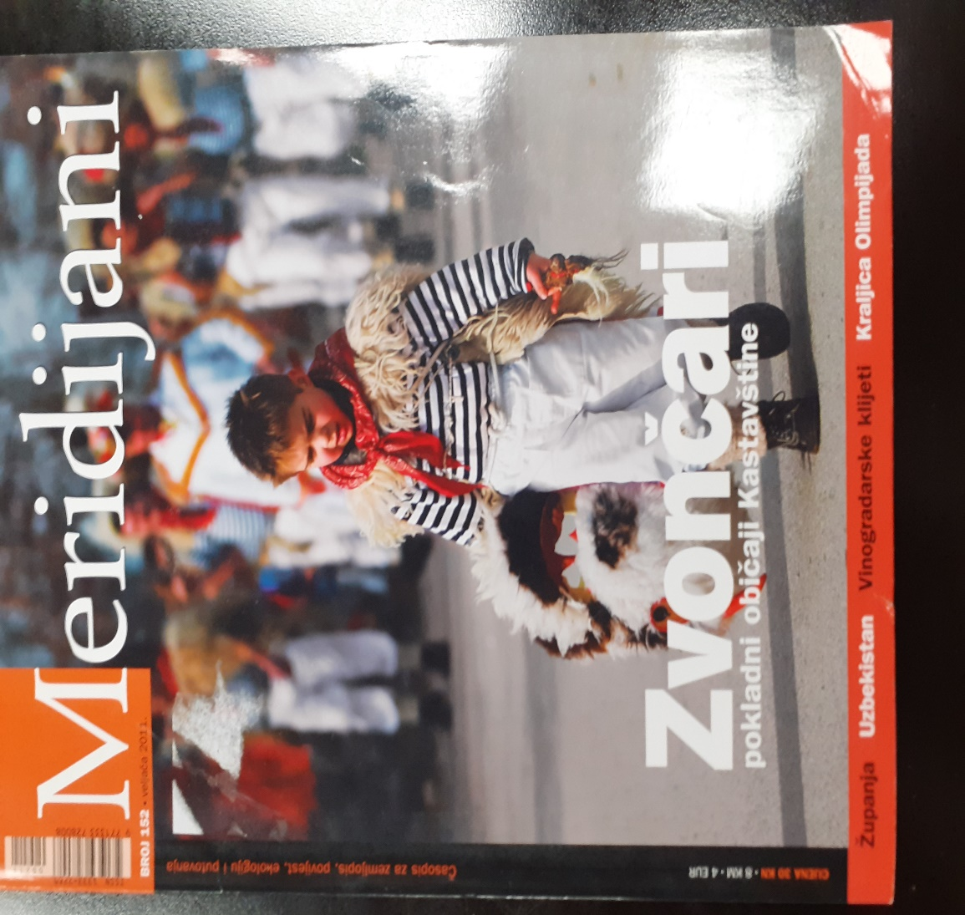
LIK ZVONČARA

Slide 13
VENECIJA, GRAD KARNEVALA
Meridijani broj 132, veljača 2009.
U dane venecijanskog karnevala maskenbal traje do kasno u noć. Iza maske zamrzne se vlastiti identitet da se predstavi kao netko drugi.
Venecija očarava svojim kamenitim ulicama i trgovima.
Na trg izlaze maskirani likovi šarenih maski, odjeveni u barokne kostime. Podsjećaju na 15.stoljeće kad je Mletačka Republika bila na vrhuncu moći kao pomorski gospodar Sredozemlja te centar kulture i umjetnosti Europe.

Slide 14
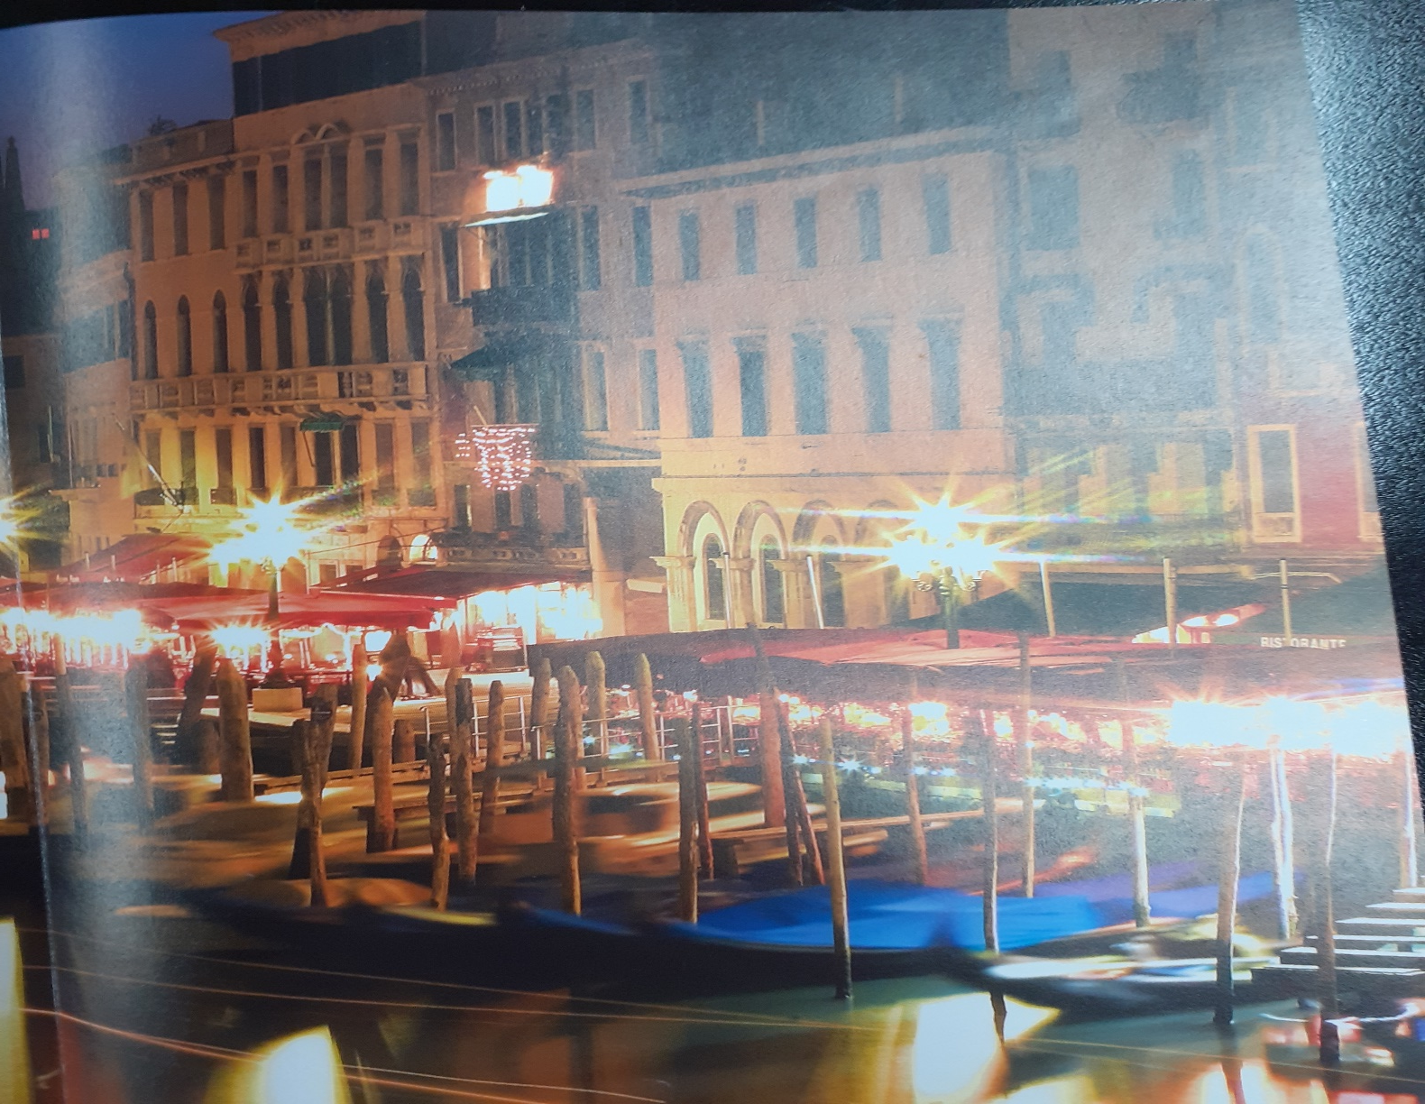
MOSTIĆI I KANALI VENECIJE

Slide 15
KARNEVALSKE SVEČANOSTI KOJE SLAVE DOLAZAK PROLJEĆA
Stanovnici Venecije su u prošlosti karnevalskim svečanostima slavili dolazak proljeća.
Maske su se nosile od stare godine do pokladnog utorka uoči Pepelnice.
Likovi venecijanskih karnevala bili su: ribari, liječnici, odvjetnici, demoni, satiri, kraljevi, princeze i slično. Muškarci su nosili maske zvane bauta koje skrivaju gornji dio lica. Ženske maske bile su morette ovalnog oblika od crnog baršuna, pokrivene velom.
Umjetnici su izrađivali maske od kože ili papira, bojali ih, ukrašavali perjem i kamenjem. Udruživali su se u cehove, imali svoje zakone i uživali poseban status u venecijanskom društvu.
Raskoš maskiranja odumire nakon Napoleonovog osvajanja Venecije 1797. godine. Nestala je početkom 20.stoleća kad je Mussolini zabranio uporabu maske. Karneval je oživljen 1979. postavši svjetski najpoznatija manifestacija.

Slide 16
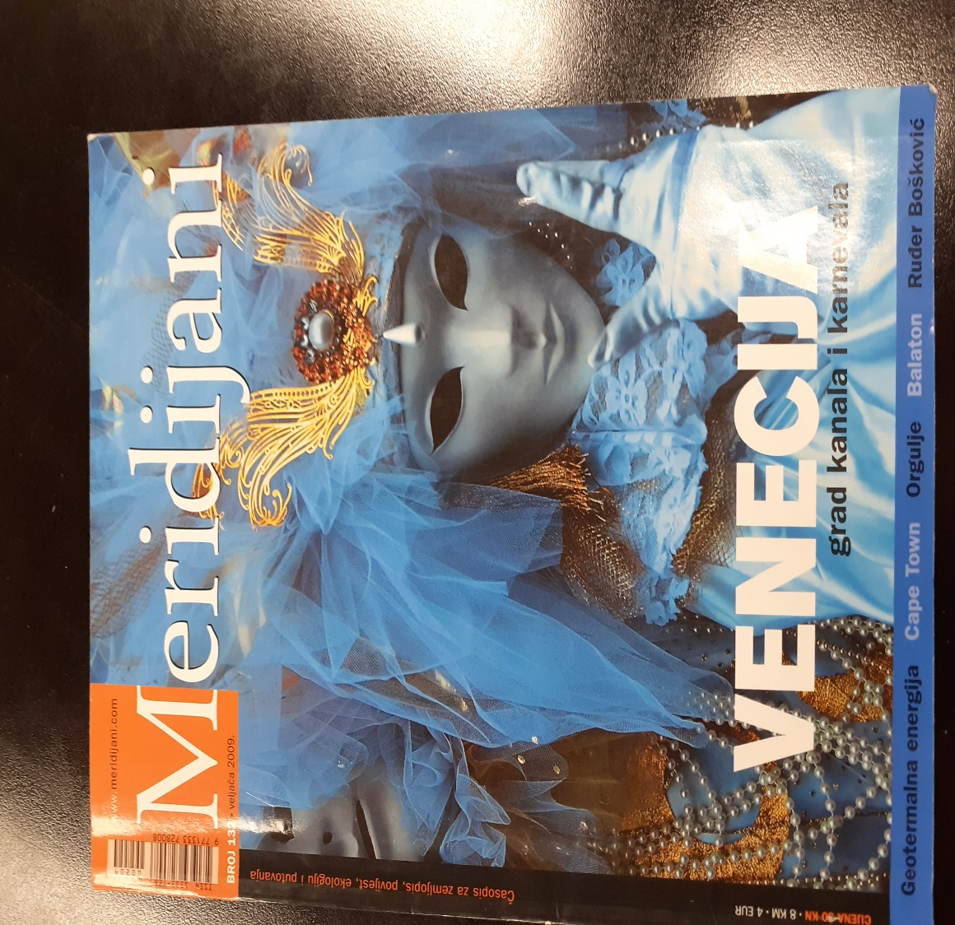
VENECIJANSKI KOSTIM ZA MASKENBAL

Slide 17
DUH KARNEVALA NA ULICAMA
Za venecijanskog karnevala danas ulicama i trgovima prolaze maskirane povorke, a kanalima u gondolama.
Priređuju se raskošni balovi, a veliki bal u palači je Duždev bal. Njemu pristupaju samo ljudi u odgovarajućim baroknim kostimima. Sudionici tog bala trebaju znati korake quadrille i starih plesova.
Pravi karnevalski duh osjeća se samo na ulicama. Na pokladni utorak održava se na Markovu trgu spektakularni koncert.
Venecijanske vlasti ponovno su okupile legendarni glazbeni reggae band da svira za vrijeme karnevala.
Atmosfera Venecije tijekom maskenbala je nenadmašiva jer stvarnost Venecije nadmašuje maštu svakog zanesenjaka.

Slide 18
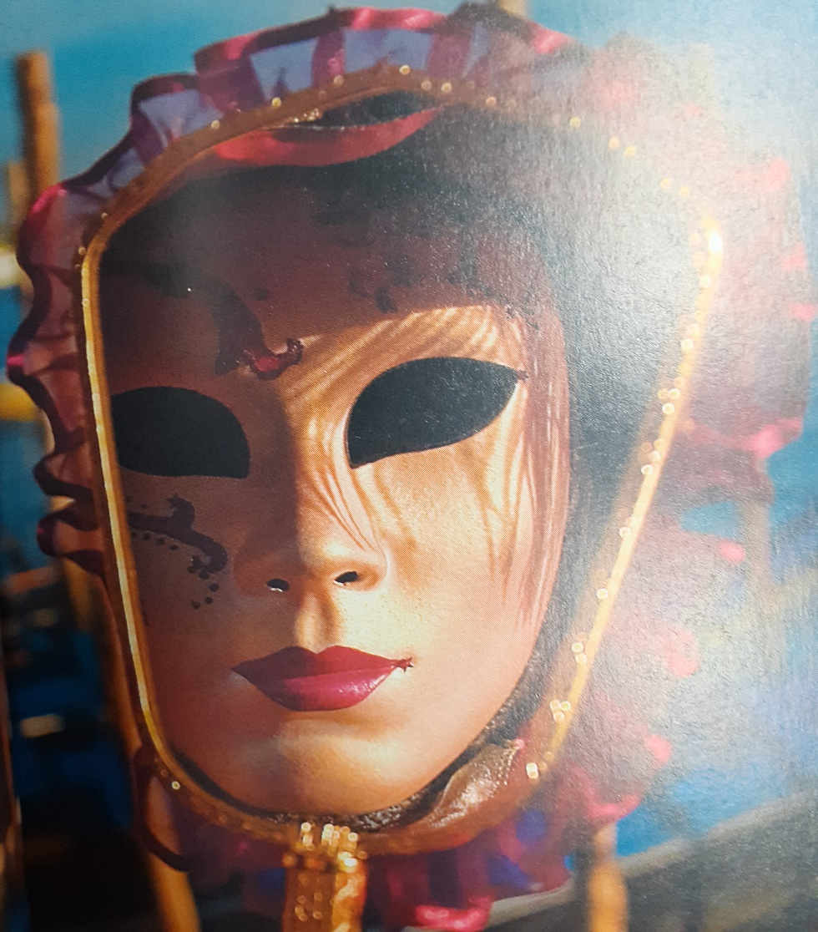
MASKA ZA VENECIJANSKI MASKENBAL

Slide 19
KARNEVAL U RIO DA JANEIRU
Brazilski karneval u Riu, u Južnoj Americi, dokaz je da običaji maskiranja ne nestaju, premda su tu tradiciju iz Europe donijeli portugalski doseljenici.
„Karneval je, spojivši se sa proslavama mjesnih Indijanaca i crnih robova iz Afrike, postao najveća proslava svih Brazilaca. Svečanosti počinju tijekom siječnja, a kulminiraju u velika četiri dana Carnevala. Kao što je slučaj s karnevalima u Europi, tako i ovaj dosiže svoj vrhunac na pokladni utorak, da bi na Čistu srijedu s početkom korizme sve prestalo.”
(Drvo znanja broj 52, veljača 2002)

Slide 20
BRAZILSKI KARNEVAL
Karneval u Rio de Janeiru obilježavaju mnoga događanja, od zatvorenih balova poput onih u Italiji, do uličnih proslava.
Popularnost karnevalskih svečanosti privlači sve više turista iz cijelog svijeta.
Tijekom maskenbala gradom prolaze povorke ili škole maskiranih plesača sambe.
Šivaju se raskošni kostimi i uređuju kola uz koja će se maskirana skupina kretati. Kreće se dogovorenim putem uz bučnu glazbu i ples.
Bateria je skupina udaraljkaša li bubnjara koju predvodi kraljica. Pojedinu skupinu čini i do 10 000 sudionika.
Na natjecanju pokazuju se najbolje skupine plesača sambe.
Maskenbal danas ima smisao očuvanja povijesne tradicije, pomodni i turistički značaj jer povezuje ljude svijeta istom manifestacijom.

